Slide 1
Orienté objet et Go
Des objets sans héritage

Slide 2
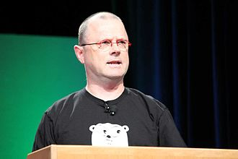


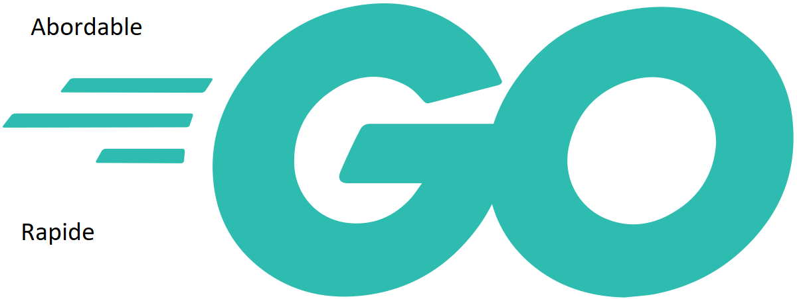
Présentation de Go

Slide 3


A quoi ressemble le Go
{
[…]
}
variable:=type{}

Slide 4
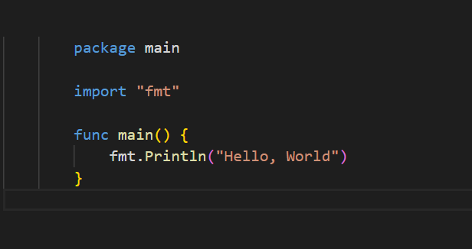
A quoi ressemble le Go

Slide 5
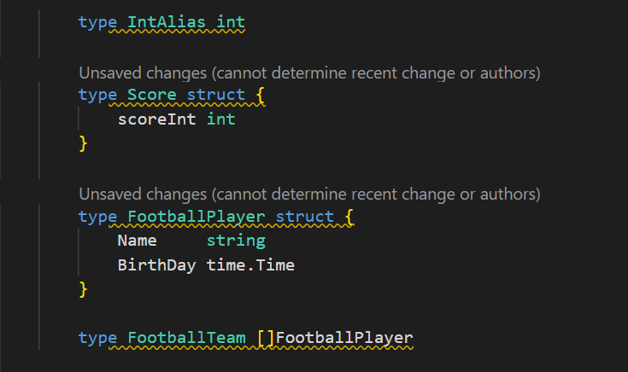
Les types

Slide 6
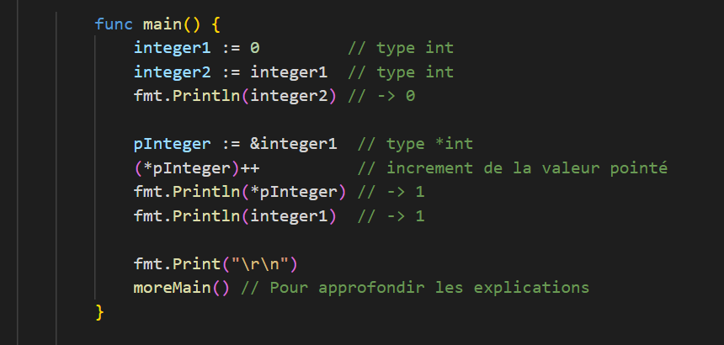
Les pointeurs

Slide 7
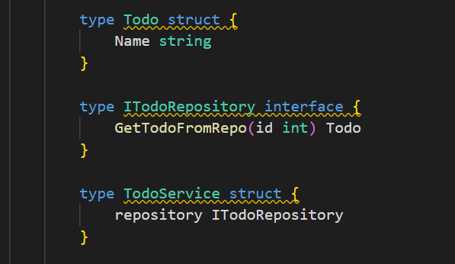
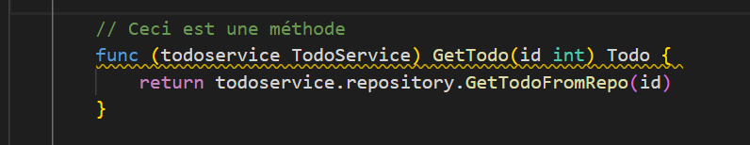
Les méthode en Go

Slide 8
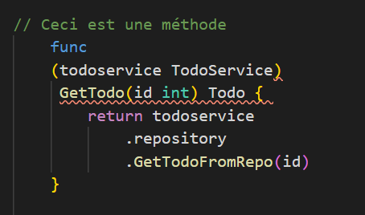
Découpage d’une méthode
This ?
Notes:
Dans un même package Toujours une fonction S’applique sur une structure

Slide 9
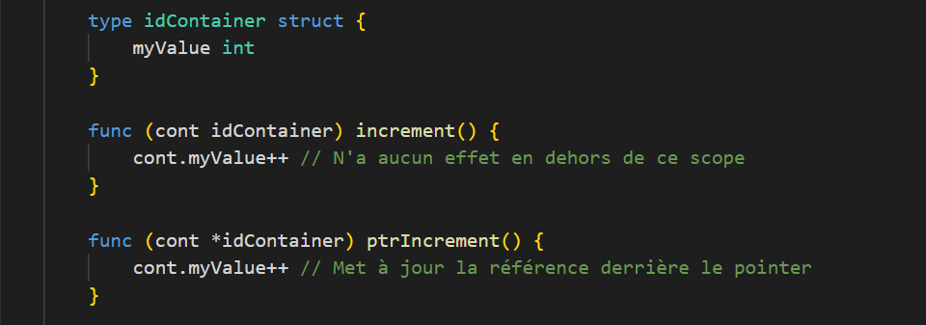
Les méthodes sur un pointer

Slide 10
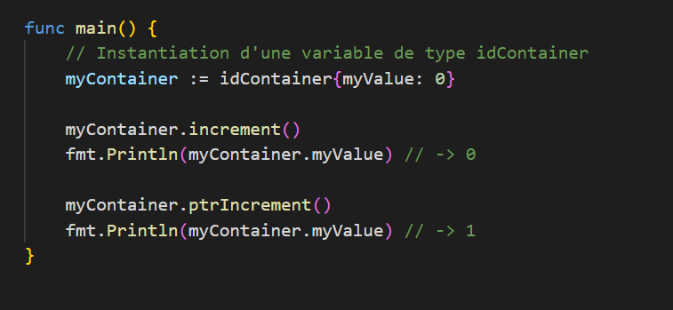
Prove it

Slide 11
Interfaces

Slide 12
Rappel principe fondamentaux de l’orienté objet

Slide 13
L’héritage technique

Slide 14
L’héritage polymorphique

Slide 15
Composition over inheritance

